Slide 1

天气信息查询系统
CIAIC-2020-TC小组
组长：王佳乐
组员：罗天悦 刘书培 李盛强 朱文博
指导老师：常建功 刘胜利

Slide 2

Contents
1、立项目的
2、项目展示
3、项目亮点
4、项目管理

Slide 3
1
立项目的
part

Slide 4
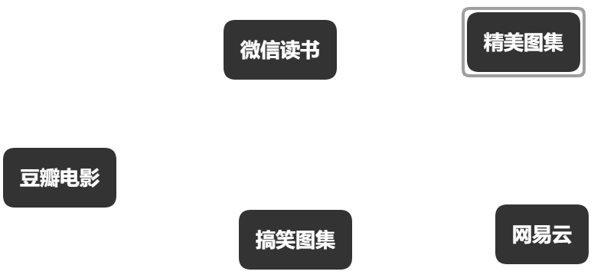
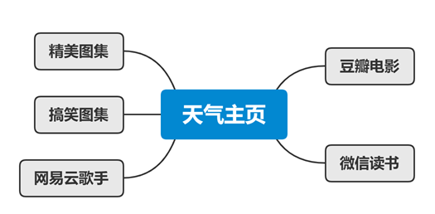
立项目的

Slide 5
2
项目展示
part

Slide 6
项目展示
输入网址
搜索页
输入查询地址
数据库
本地数据
网页跳转
城市代码
天气详情
爬虫爬取
爬虫爬取
微信读书
豆瓣电影
精美图集
搞笑图集
网易云歌手

Slide 7
3
项目亮点
part

Slide 8
项目亮点
1、小组网页设计上：不单单是罗列每个同学爬到的内容，而是通过天气查询系统的主功能，串起来不相关的爬虫信息。
2、网页功能：天气信息与豆瓣电影TOP250、微信读书信息是实时变化的，因此网页查询系统能够实现实时查询。
3、网页设计难点：实现搜索框输入信息后能够跳转到下一界面同时调用爬虫程序爬取天气信息并呈现。

Slide 9
4
项目管理
part

Slide 10
项目管理
项目内容管理
包括需求分析、项目具体实施方法、代码管理等
项目管理
团队人员管理
包括人员分工、关系协调、团队合作等

Slide 11
项目内容管理
优点：
1、项目开发中，按照需求分析书、概要设计和详细设计书，不同组员负责不同模块开发。因此能够较快的完成任务，后期进一步修改也十分方便。
2、每天的小组会议组员都能够报告进度，同时定好当天目标，能够按进度完成。
缺点：
1、代码管理不规范，没有及时总结上传每天的代码。
2、各模块代码之间的交流不足，互相不了解其他

Slide 12
团队人员管理
团队分工：
朱文博 李盛强：小组项目网页框架搭建 个人网页制作
刘书培 王佳乐：小组项目网页内容展示 个人网页制作 爬虫撰写
罗天悦：主要负责文档撰写 会议记录 个人网页制作
人员管理优点：
1、团队人员之间的分工能够及时调整，根据每个人擅长的能力处理不同问题
2、互相比较熟悉，遇到问题能够及时交流。
人员管理缺点：
1、没有实现团队内部技术上的互帮互助，主要是不同模块间的相互合作。
2、团队内部关于功能需求不能及时沟通，会出现已经开发完模块后再讨论需不需要的情况

